Slide 1
H 9. Risicovolle arbeidsplaatsen
.

Slide 2
Risicovolle arbeidsplaatsen
Laswerkplek
Besloten ruimte
Werken op hoogte
Graaflocatie

Slide 3
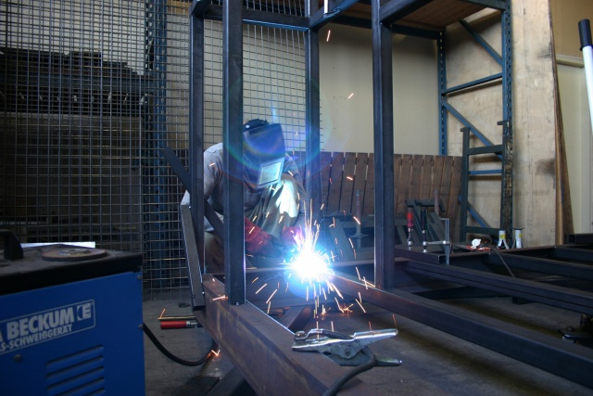
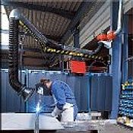
Laswerkplek

Slide 4
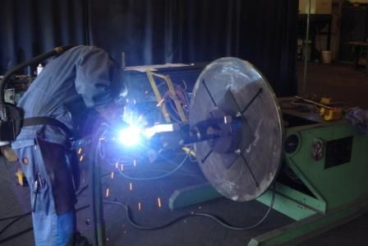
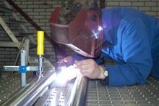
Elektrisch lassen

Slide 5
Gevaren bij elektrisch lassen
Longaandoeningen Vergiftiging | Door inademen van lasrook

Slide 6
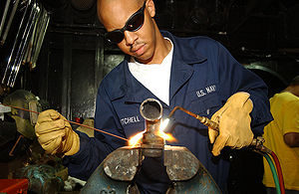
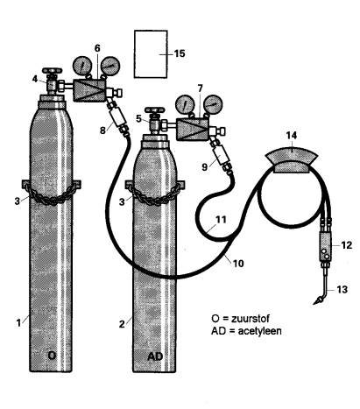
Autogeen lassen

Slide 7
Gevaren bij autogeen lassen
Cilinder met zuurstof onder druk → brandbevorderend
Cilinder met acetyleen of propaan → explosieve mengsels met lucht

Slide 8
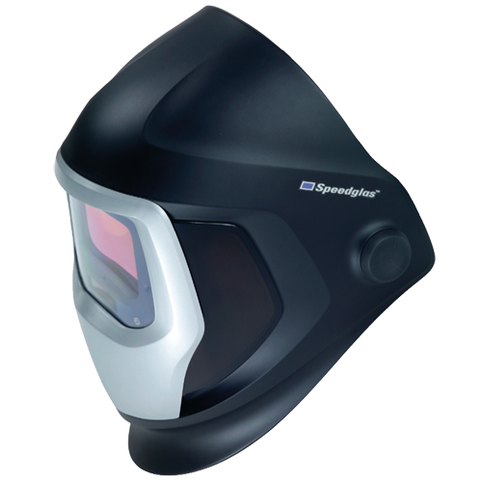
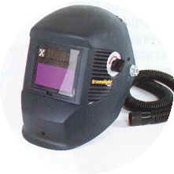
Laskap

Slide 9
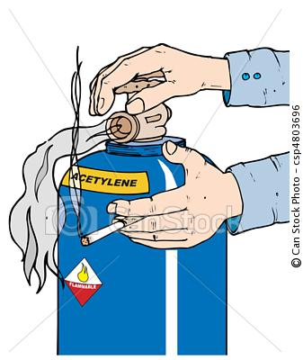
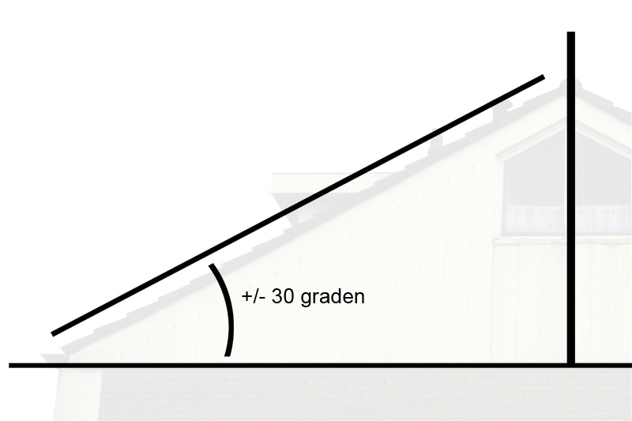
Acetyleenfles rechtop of onder een hoek van tenminste 30°

Slide 10
Explosiegevaarlijke zone
Maatregelen nemen ter voorkoming van ontsteking
Zoals explosieveilige schakelaars en pneumatisch gereedschap

Slide 11
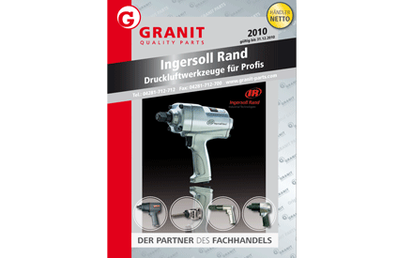
Pneumatisch gereedschap

Slide 12
Besloten ruimte
Weinig bewegingsruimte
Nauwelijks ventilatie
Slechte vluchtmogelijkheden
Slecht toegankelijk
Slechte verlichting

Slide 13
Voorbeelden besloten ruimten:
Opslagreservoirs
Mestkelders
Opslagtanks
Kelders, kruipruimten en installatieruimten
Rioolleidingen
Putten
Sleuven

Slide 14
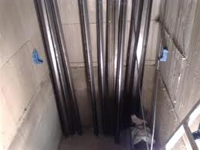
Voorbeelden besloten ruimten:
liftschacht

Slide 15
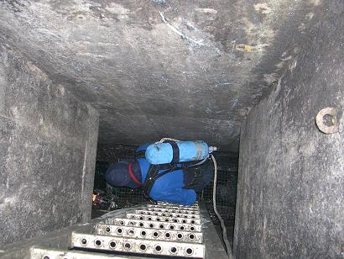
Riool

Slide 16
gevaar voor verstikking;
gevaar voor brand- en explosie;
gevaar voor bedwelming of vergiftiging;
gevaar voor elektrocutie.

Slide 17
Verstikking door zuurstoftekort
Verdringing van zuurstof door methaan of inerte gassen
Een chemische stof wordt inert (letterlijk willoos, traag) genoemd als deze niet of nauwelijks reageert met vrijwel alle andere chemicaliën. Tot de inerte stoffen worden veelal edelgassen en edelmetalen gerekend.

Slide 18
In Nederland komen jaarlijks tientallen mensen om het leven en raken er honderden ernstig gewond of blijvend invalide bij ongevallen in besloten (en niet geventileerde) ruimten.
In de meeste gevallen blijkt men niet op de hoogte te zijn van de bijzondere gevaren, zoals de aanwezigheid van gevaarlijke gassen, bij het werken in besloten ruimten. Veel ongelukken komen voor in mestkelders op agrarische bedrijven.

Slide 19
Werken op hoogte
Ladders
Hoogwerkers
Steigers
Hangsteigers
Klimmen
Hijsen
Liften
Gereedschappen en hulpmiddelen
Deskundigheid

Slide 20
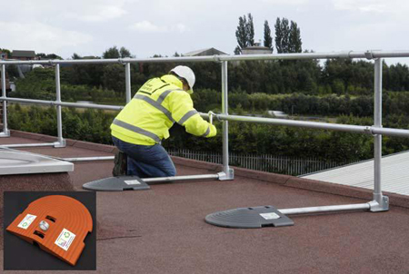
Dakrandbeveiliging
Bij werken op minder dan 4 meter van de dakrand, moet men …

Slide 21
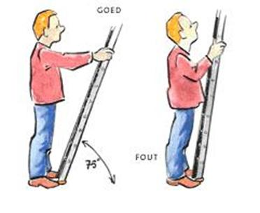
Hoek van 75 graden

Slide 22
ladderbomen
ladderboom opstaande balk van een ladder

Slide 23
Minimaal 1 meter
Een ladder moet tenminste 1 meter uitsteken boven de plaats waar hij toegang geeft, dit komt overeen met 3 sporten.

Slide 24
Ladders
grijze & groene sector: max. 10 m???
bouw: max. 7,5 m
bovenste meter niet gebruiken
plaatsing 70 à 75 graden
let op gladde of natte
ondergronden
(stabilisatiebomen, vastmaken, vasthouden)
jaarlijks keuren
dagelijks controleren

Slide 25
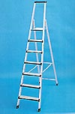
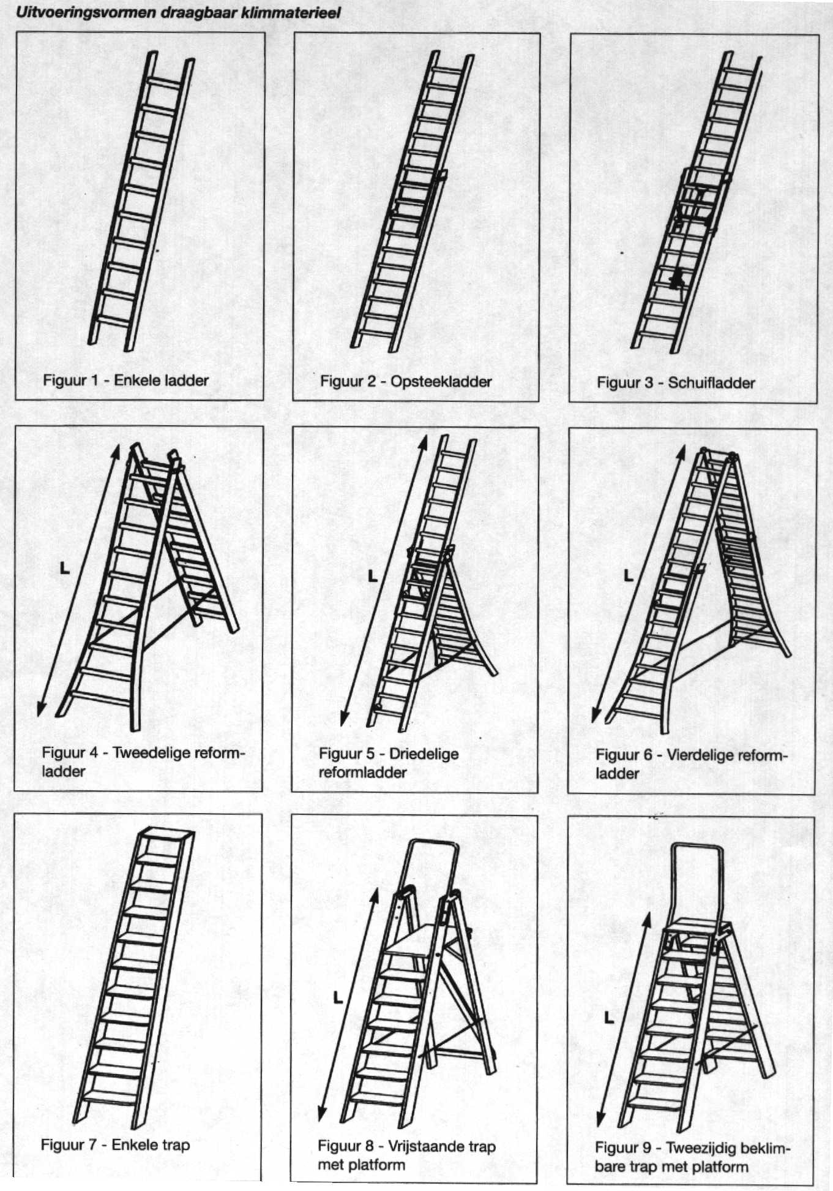
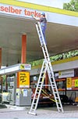
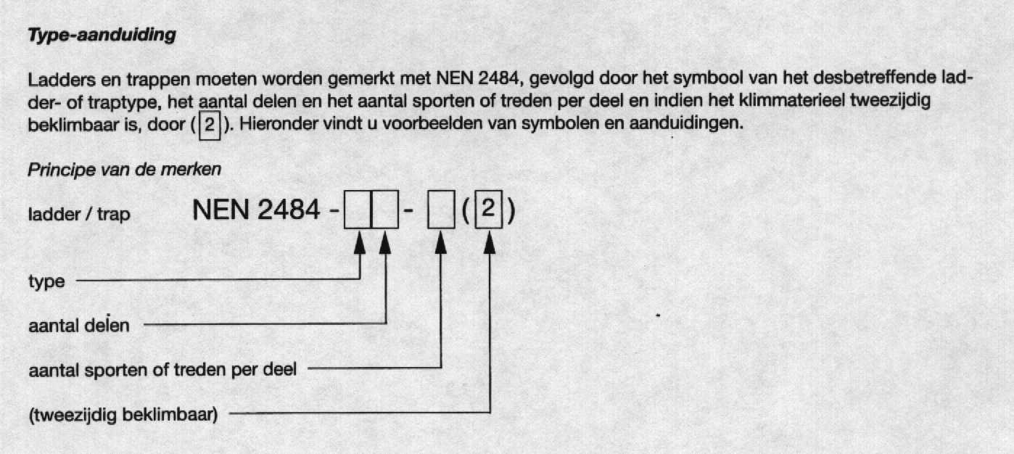
Ladders

Slide 26
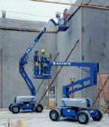
Hoogwerkers
CE-gemarkeerd
jaarlijks gekeurd
scholing verplicht
PBM’s
communicatie
niet werken boven
windkracht 6
geen alternatieve hoogwerkers
gebruiken

Slide 27
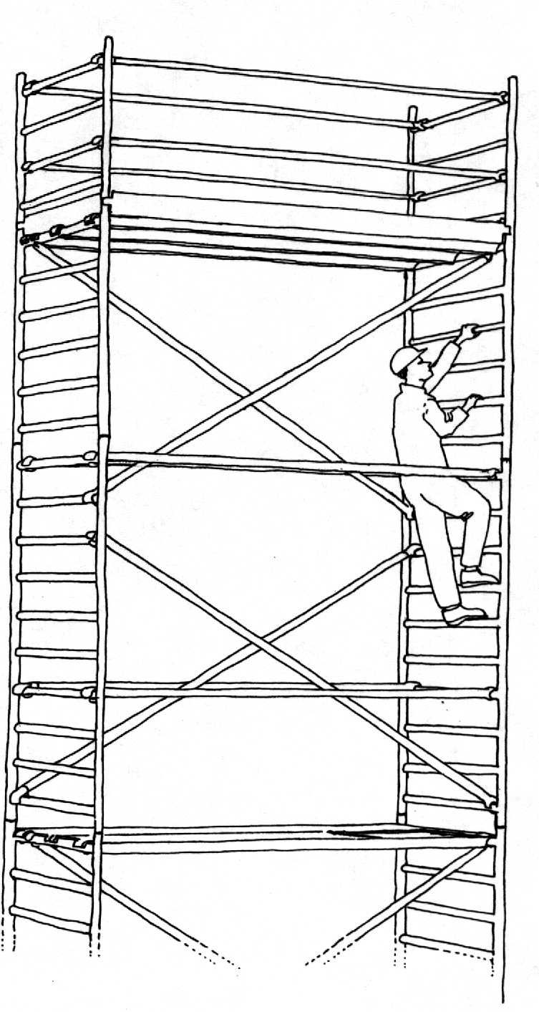
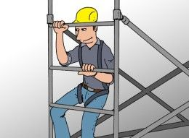
Steigers
Systeemsteigers
waterpas en stabiel
voldoende schoring
leuningen en relingen
op 1 m
veilige mogelijkheid
tot beklimming

Slide 28
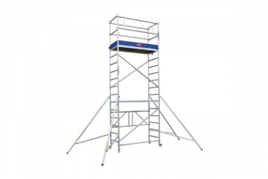
Rolsteigers
Zelfde als systeemsteiger
max. 8 m met
stabilisatoren

Slide 29
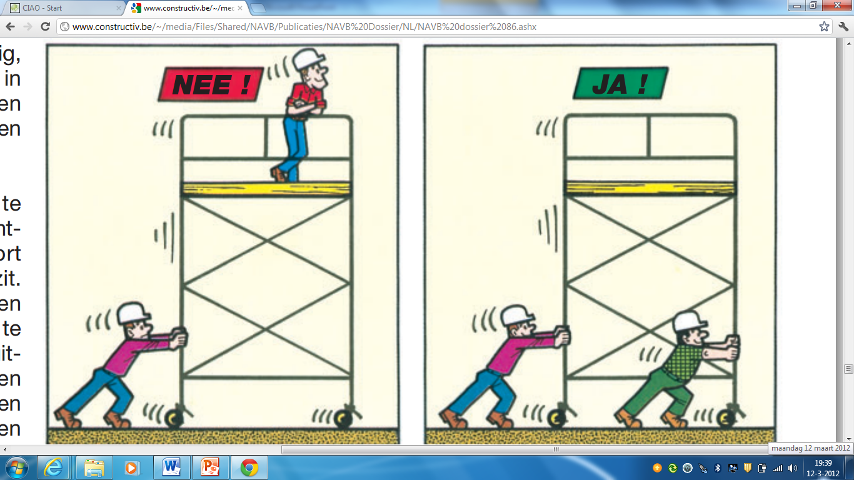

Slide 30
Steiger in Hoogeveen stort in na windvlaag

Slide 31
Steigers
Grote steigers
constructie berekend
certificaat en steigerkaart
blijvende oplettendheid
weersinvloeden
controle montage
hulpsteigers verboden

Slide 32
Hangsteigers
minimaal 2 werkkabels
2 veiligheidskabels
deskundigheid
gebruiksaanwijzing
PBM’s (harnas + vanglijn)
betreden vanaf een veilige plaats

Slide 33
Lijnen en vangnetten
Lijnen
speciale opleiding nodig
alleen boomverzorgers en
glazenwassers
→Vangnetten
bij werken zonder lijnen op hoogtes
o.a. bouwvakkers, daktuinen

Slide 34
H 10. Persoonlijke beschermingsmiddelen
alle PBM’s zijn
CE-gemarkeerd
ze zijn persoonlijk
ze zijn goed passend
hygiënisch
geven passende bescherming
Douchen en
omkleden hoort
erbij.

